Slide 1
Förebyggande arbete på lokal nivå och stöd till kommuner
Josefin Bergström
Lenita Törning
Edvin Sandström
2021-08-26

Slide 2
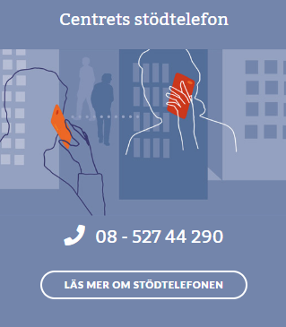
Mobila stödteamet
CVE har träffat över 150 kommuner
Uppsökande stöd
Stöd och råd vid förfrågan
Digitalt senaste året
CVE:s stödtelefon för yrkesverksamma
Måndag-fredag 9.00 - 15.00
Notes:
Sari

Slide 3
Stöd från CVE
Lägesbild
Samverkan och organisation
Återvändare
Oro för individ
Särskilda händelser
Kommunikation

Slide 4
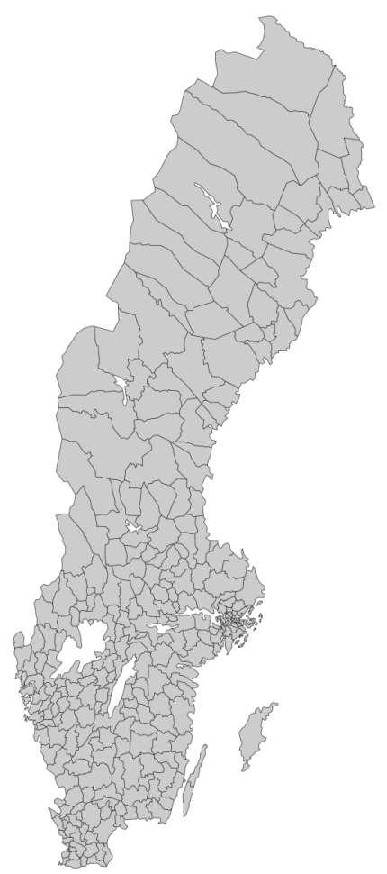
Kommunens roll i att förebygga VBE
Välfungerande kommunal kärnverksamhet bästa förebyggande arbetet
Utöver det kan det behövas
Utbildning
Metoder och beredskap
Särskilda insatser
Lägesbild
Notes:
Sari har skrivit
Kommunernas roll
Det breda förebyggande arbetet Ordinarie verksamheter, att klara av skolan och ha en meningsfull fritid och Socialtjänstens förebyggande insatser är sådant som förebygger ohälsa, missbruk och kriminalitet generellt. (Långsiktighet)
Utbildning Finnas kunskap och medvetandegöra personal om frågan
Metoder och beredskap- ha tillgång till metoder och att ha en beredskap i organisationen för att hantera en situation med en person som är involverad i vbe. Ofta de ordinarie metoderna som finns i det sociala arbetet, men kan behövas specifik kunskap eller verktyg för att hantera vbe. (Socialstyrelsen har tagit fram vägledning för vbe.)
Särskilda insatser- Kan behövas särskilda förebyggande insatser på ex en skola som uppmärksammat problem med personer inom vbe.
Lägesbild- arbetet ta sin utgångspunkt och avstamp i en lägesbild för att veta vad det finns för problematik.
Kommunikation handlar om att förstå betydelsen av kommunikation i denna fråga.
Det brottsförebyggande perspektivet står inte i kontrast till det demokratiska
Skolan har samma uppdrag som alltid. Socialtjänsten likaså. Det är befintliga verktyg som gäller – frågan har blivit så uppsjåsad.

Slide 5
VBE
Miss-bruk
Krimi-nalitet
Våld i nära relation
Psykisk ohälsa
Grundläggande förebyggande arbete –
Kommunal kärnverksamhet
Notes:
Josefin
Förebyggande arbete handlar framför allt om kommunal kärnverksamhet; att bygga ett socialt hållbart samhälle där människor mår bra. Om lägesbilden syftar till att veta var vi ska rikta våra förebyggande insatser, då måste även lägesbilden beröra basen i triangeln. Det är viktigt att veta vad som händer i toppen då detta kan fungera som en motor, om det finns personer där som kan rekrytera så är det viktigt att känna till var och hur detta sker för att kunna stötta upp runt sårbara grupper. Men det är långt ifrån det enda som kan påverka tillväxten av våldsbejakande miljöer.
Det betyder att vi sannolikt behöver prata med lärare och elever för att veta hur skolmiljön upplevs, titta på socioekonomisk utsatthet och segregation, fråga förtroendevalda och civilsamhällesaktörer om de utsätts för hot och hat, ta del av trygghetsundersökningar, scanna av öppna Internetkällor, prata med arbetsgivare, fritidspersonal, socialtjänst och polis. Det finns förmodligen en hel del information som kommunen redan har tagit fram, såsom LUPP-undersökningar.
Tidigt förebyggande arbete handlar sedan framför allt om att skapa goda, jämlika levnadsvillkor, att se till att människor upplever sig inkluderade och att barn växer upp med en tilltro till demokratin. Vi kommer tillbaka till det längre fram.

Slide 6
Att möta
Samma uppdrag, samma lagstiftning
Ordinarie rutiner och metoder
Icke-konfrontativt
Icke-dömande; öppna och nyfikna frågor
Våga stå kvar
Omsorg om individen för individens egen skull
Kom ihåg anhöriga
Notes:
Sari, börjat skriva. Fyll gärna på.
Det är befintlig lagstiftning och uppdrag som gäller även i denna fråga enligt ordinarie rutiner och metoder. Det kan behövas mer kunskap och stöd i arbetet, så sök detta hos kollegor i verksamheten, kommunen eller från CVE ex.
I möte med en (radikaliserad) person är det viktigt att inte vara konfrontativ eller dömande, ställ öppna och nyfikna frågor. En person som känner sig konfronterad och ifrågasatt kan dra sig tillbaka och sluta sig och det kan vara svårt att få mer kontakt. Att nå en person handlar om att bygga tillit och det kan ta tid. Våga stå kvar även om det är ett svårt möte, men naturligtvis endast inom accepterade gränser.
Anhöriga är viktiga…..

Slide 7
Bedömningsstöd för att utreda oro för våldsbejakande extremism 2020-2022

Slide 8
Innehåll
Bakgrund
Utveckling av bedömningsstödet
Bedömningsstödets mål och syfte
Bedömningsstödets 3 delar
1. Porcesskarta med checklistor och samtalsfrågor
2. Handbok
3. Bilaga

Slide 9
Bakgrund
Behovsinventering
Samtals-och dialogbaserat verktyg
Utredning av befintliga stöd
Notes:
Behov av ett samtals- och dialogverktyg för att utreda oro för våldsbejakande extremism (vbe) hos kommuner
Stöd i att formulera frågor som ska ställas till individen, vilka tecken (risk- och skyddsfaktorer) som är viktiga att vara uppmärksam på gällande vbe
Intern utredning av befintliga bedömningsstöd med fokus på samtals-och dialogverktyg
Närmare utredning av den danska modellen ”Assessment model for concerns for extremism” genomfördes och samverkan i form av workshops och erfarenhetsutbyte samordnades. Valet att titta närmare på den danska modellen baserades på att den är dialog- och processinriktad samt innehåller både risk- och skyddsfaktorer, vilket svarar bäst upp mot de behov som kommuner kommunicerat till centret.
Yrkesverksamma omfattar primärt socialtjänsten och lokalområdes polis, men även skolpersonal, psykiatriker, kriminalvårdsanställda, sjukvårdspersonal m.m.
Den danska modellen har utvecklats i nära samverkan med praktiker i kommuner i Danmark och utgår i stort från befintliga verktyg som kommunen använder idag.

Slide 10
Utveckling av bedömningsstödet
Behovsinventering i kommuner
Vt 2021
Utveckling av processkarta, handbok och bilaga
Vt/HT 2021
Kartläggning av nationell praxis, lagstiftning och forskning
Ht 2020
Pilot och implementering i teskommuner
Ht 2021
Lansering på webbplats
Under 2022
Uppstart och etablering av projektorganisation
Ht 2020
Notes:
Behov av ett samtals- och dialogverktyg för att utreda oro för våldsbejakande extremism (vbe) hos kommuner
Stöd i att formulera frågor som ska ställas till individen, vilka tecken (risk- och skyddsfaktorer) som är viktiga att vara uppmärksam på gällande vbe
Intern utredning av befintliga bedömningsstöd med fokus på samtals-och dialogverktyg
Närmare utredning av den danska modellen ”Assessment model for concerns for extremism” genomfördes och samverkan i form av workshops och erfarenhetsutbyte samordnades. Valet att titta närmare på den danska modellen baserades på att den är dialog- och processinriktad samt innehåller både risk- och skyddsfaktorer, vilket svarar bäst upp mot de behov som kommuner kommunicerat till centret.
Yrkesverksamma omfattar primärt socialtjänsten och lokalområdes polis, men även skolpersonal, psykiatriker, kriminalvårdsanställda, sjukvårdspersonal m.m.
Den danska modellen har utvecklats i nära samverkan med praktiker i kommuner i Danmark och utgår i stort från befintliga verktyg som kommunen använder idag.

Slide 11
Mål och syfte med bedömningsstödet
Syfte
Erbjuda ett kvalitativt bedömningsstöd som yrkesverksamma med fokus på utredare inom socialtjänsten kan använda vid utredning och bedömning av oro för våldsbejakande extremism.
Effektmål
Öka kvaliteten och systematiken i bedömningar och utredningar av oro för våldsbejakande extremism.
Öka kunskapen hos socialtjänst, polis och andra berörda aktörer om vilka faktorer som påverkar en individs radikaliseringsprocess.
Notes:
Att stötta och rådge yrkesverksamma i sin oro kring radikalisering och våldsbejakande extremism
Oro är den röda tråden som genomsyrar hela stödet
Baserat på vår orosanalys framkommer det att yrkesverksamma inte enbart upplever oro för en individ/er utan även känner osäkerhet i sin hantering, utredning, bedömning, och uppföljning av oro
Därav riktar sig stödet inte enbart till specialister utan till en bredare målgrupp som i sitt yrkesutövande kan känna och uppleva oro för radikalisering och våldsbejakande extremism
Förutsättningen och utmaningen för projektet blir således att analysera berörda yrkeskategorier och deras behov av att hantera, utreda, bedöma, och följa upp oro
Oro
-osäkerheten (banta med
Yrkesverksamma omfattar primärt socialtjänsten och lokalområdes polis, men även skolpersonal, psykiatriker, kriminalvårdsanställda, sjukvårdspersonal m.m.

Slide 12
Bedömningsstödet består av tre delar + en bilaga
1. En processkarta som visualiserar hantering, utredning, och bedömning/uppföljning för oro
2. Ett frågeformulär med checklistor och samtalsfrågor för varje fas/aktivitet i processen
3. En handbok med information och instruktioner
En bilaga med vetenskaplig översikt och behovsinventering som ligger till grund för stödet

Slide 13
Bedömningsstöd för att utreda oro för radikalisering och våldsbejakande extremism
Kontakta CVE om ni har frågor eller behöver stöd
Förhandsbedöma oro
Utreda och bedöma behov
Genomföra insats
Hantera oro
Följa upp
Involvera individen och tillgängliga stödpersoner

Slide 14
Handboken
1. Inledning
2. Våldsbejakande extremism
3. Lagstiftning, sekretess, och informationsdelning
4. Risk-och skyddsfaktorer vid oro för våldsbejakande extremism
5. Processkarta

Slide 15
Bilaga – vetenskaplig översikt och behovsinventering
Del 1: Presentation av utvecklarna av stödet
Projektorganisationen
Referensgrupp
Expertgrupp
Målgrupperna som utgör behovsinventeringen
Del 2: Vetenskaplig översikt
Inledning
Metodbeskrivning
Resultat
Del 3: Behovsinventering
Inledning
Metodbeskrivning
Resultat
Metodologiska reflektioner
Notes:
(här kopplar vi samtalsfrågor till – teori- hur gör vi smartast visuellt – digitalt)

Slide 16
Frågor?

